Slide 1
5.TALDEA
Julen Garcia, Iñigo Arrizabalo eta Aritz Lekube

Slide 2
Aurkibidea

Slide 3

Erlezaintzan espezializatutako enpresa bat gara, eztia ekoiztu eta gure bezeroen instalazioetan erlauntzak instalatzea eskaintzen dugu.

Slide 4
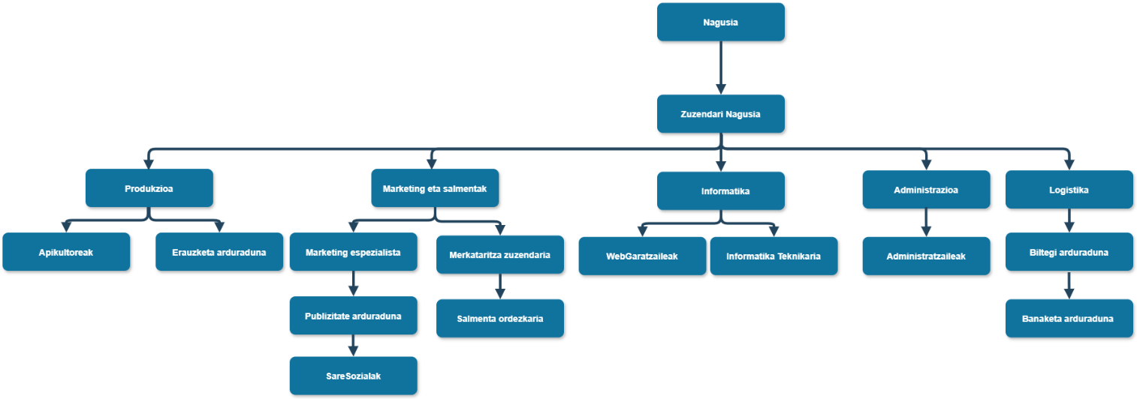
ORGANIGRAMA

Slide 5
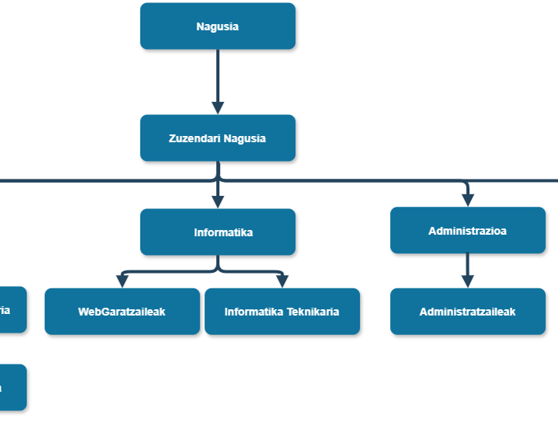
Partekatutako karpetak
Zuzendariaren karpeta:
Karpeta hau nagusiak eta eta zuzendari nagusian bakarrik edukiko dute baimena.
700 (rwx — — )

Slide 6
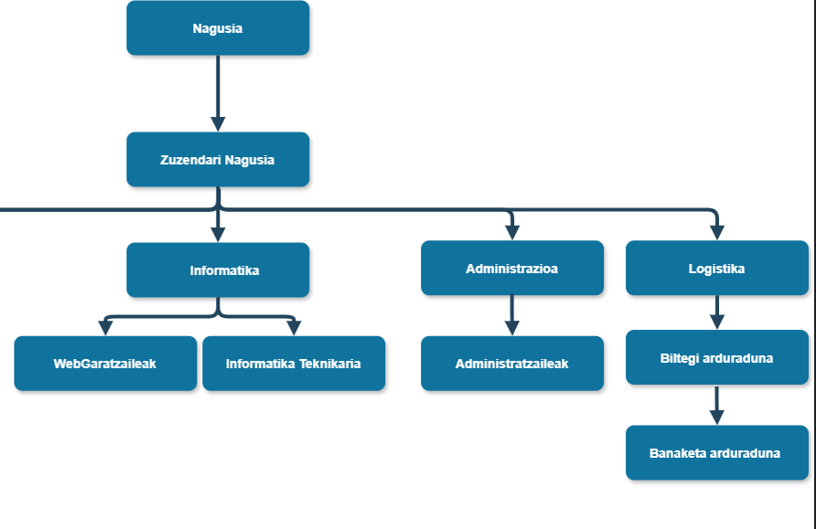
Partekatutako karpetak
Taldeko karpeta:
Talde bakoitzean karpeta bat egongo da. Bertako taldekideak baimen guztiak edukiko dituzte. Taldetik kanpo daudenak ikusteko aukera izango dute.
774 (rwx-rwx- r--)

Slide 7
Partekatutako karpetak
Karpeta publikoak:
Enpresa osoko langile denek karpeta publikoetan baimen guztiak edukiko dituzte.
777 (rwx - rwx - rwx)

Slide 8
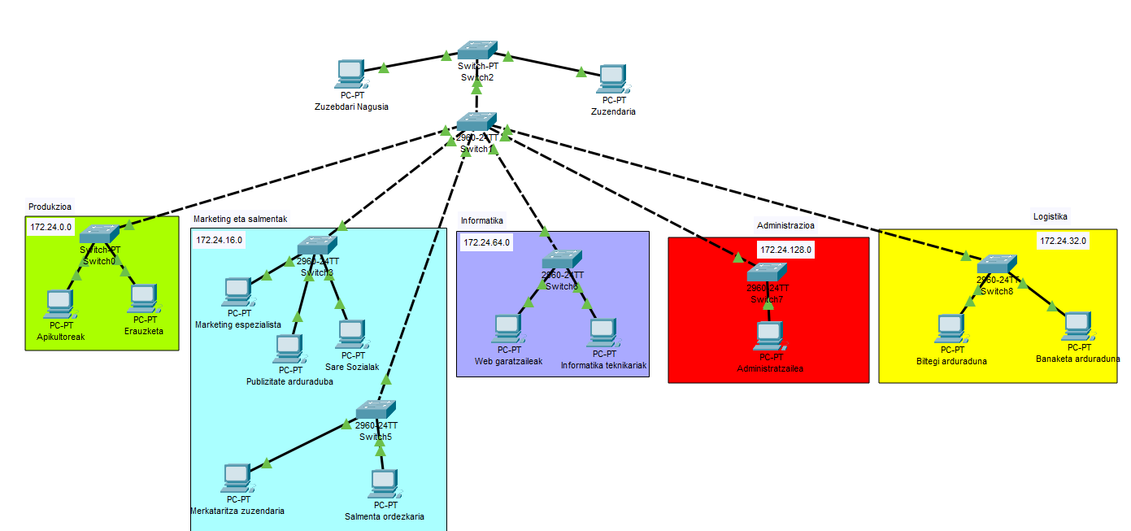
Organigrama Packet Tracer-en irudikatuta.

Slide 9
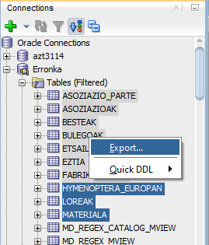
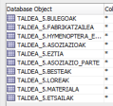
Datu basea
Zerbitzarian datu base bat dugu zeinek empresako datu garrantzitsuenak kudeatuko ditu. Sortutako egiturak prozesuak azkartzen, segurtasuna bermatzen eta bezeroen edo barneko operazioen konfidentzialtasuna mantentzen lagunduko digu

